Slide 1
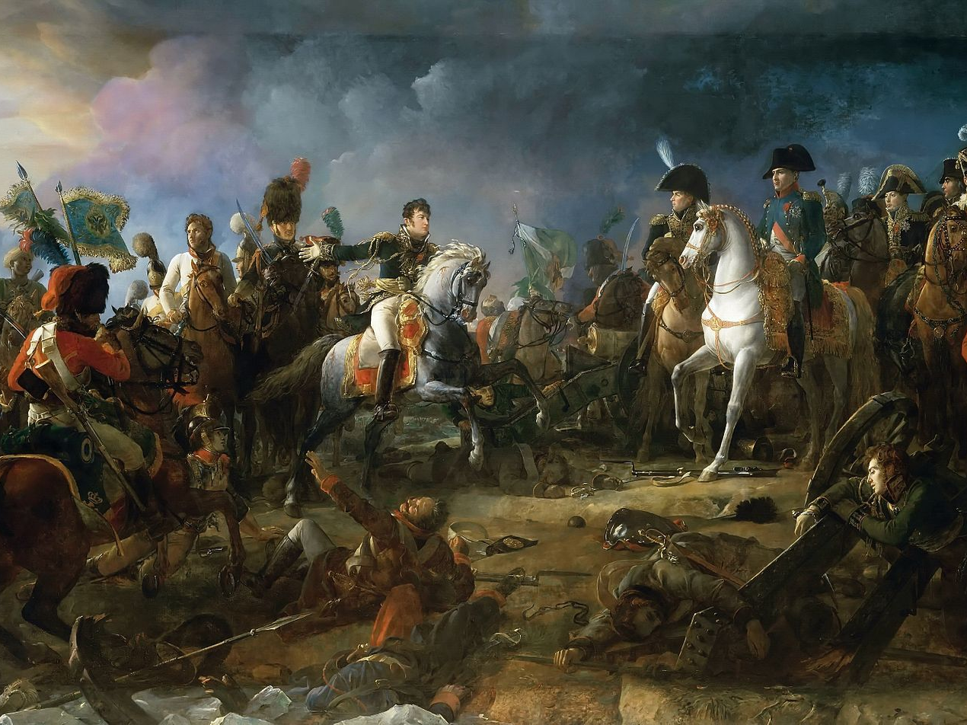
Francouzská revoluce a napoleonské války
BSS102 Dějiny vojenství
(Napoleon v bitvě u Slavkova, François Gérard)

Slide 2
Problémy revoluční armády
Značný rozklad v královské armádě (důstojníci = šlechta)
Problémy s disciplínou
Nutnost čelit zahraniční intervenci
Nadšení dobrovolníci, od roku 1793 všeobecná branná povinnost, není čas na výcvik

Slide 3
a jejich vyřešení
Všeobecná branná povinnost značně zvýšila počty (proti asi 100 000 interventů stálo cca. 800 000 mužů)
Vojáci schopni využívat terén (využití rozptýlených střelců – lehká pěchota) a ochotní razantně útočit, útok v koloně
Možnost rychlé vojenské kariéry (z 18 maršálů roku 1804 byl před revolucí 1 generál, ale v polovině 90. let jich bylo generály 13)

Slide 4
Členění vojska
(neúspěšná) snaha odstranit pluky, základem má být brigáda, pluky krátce přejmenovány na půlbrigády
1793 permanentní divize
Armádní sbor – „miniaturní“ armáda, zahrnuje 2 – 4 pěší a 1 jezdeckou divizi, dělostřelectvo (divizní a zálohu), ženisty, týl

Slide 5
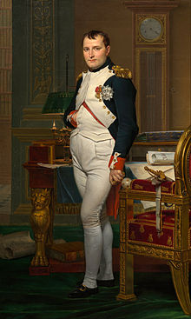
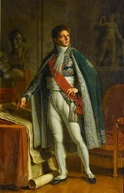
Důležitá role generálního štábu
Napoleon I.
maršál Louis Berthier

Slide 6
Napoleonova strategie a taktika
Vyhledávání rozhodující bitvy
Rychlý přesun, usnadněný rekvizicemi
V bitvě kombinace průlomu, obchvatu či útoku na křídla
Využití záložního dělostřelectva, snaha koncentrovat palbu na klíčová místa
Kombinace rojnice a kolony v útoku
Schopnost měnit sestavu

Slide 7
Příklad – před bitvou u Slavkova
Spojenci
27. 11. odchod od Olomouce
28. obsazen Vyškov
29. posunutí na jih
30. armáda mezi Slavkovem a Bučovicemi
1. 12. (večer) příchod na bojiště
Vzdušnou čarou přesun o 50 – 60 km
Francie
28. ústup předvoje od Vyškova, povolány posily
29. příchod 1 divize (cca. 6000 mužů) a několika útvarů jízdy (cca. 2500)
30. – 1. přichází I. sbor od Jihlavy (cca. 12 300)
1. večer do Rajhradu dorazí z Vídně část III. sboru (cca. 6300), od večera 29. přesun vzdušnou čarou kolem 100 km

